Slide 1


§4 函数的极值与最大(小)值
极大(小)值是局部的最大(小)值,
它有着很明显的几何特征.
在本节中,我们将逐一研究函数的这些
几何特征.
一、极值判别
二、最大值与最小值
返回

Slide 2
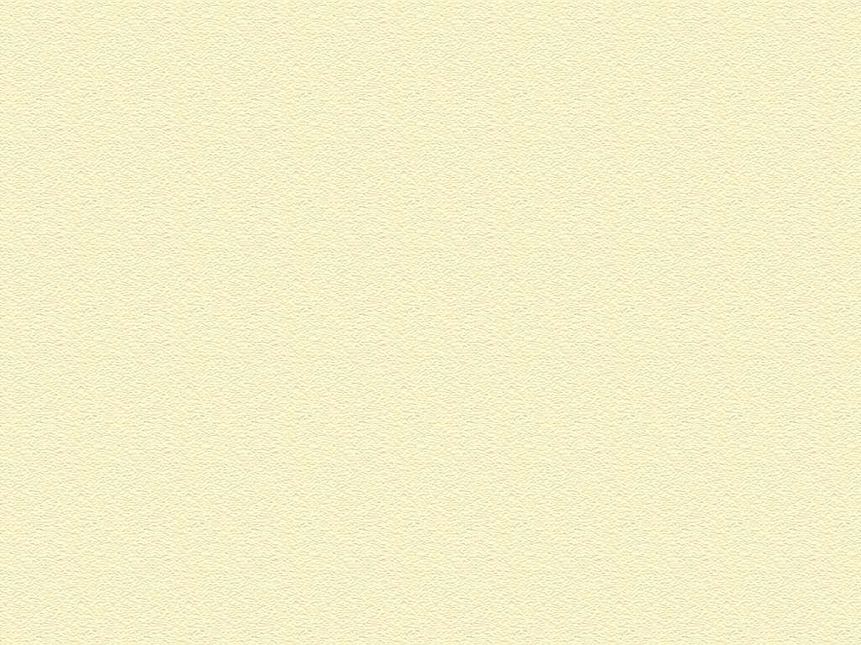




一、极值判别
费马定理告诉我们，可微函数的极值点一定是稳
定点. 但是，其逆命题不真. 例如函数
因此，极值点包含在稳定点内.
又费马定理是在函数可微的条件下建立的.换句
话说，若没有可微这个前提条件，费马定理的结
论 就无从说起. 因此，不可导点也可能
是极值点. 故得
可疑极值点：稳定点、不可导点

Slide 3

定理6.11 (极值的第一充分条件) 设函数 f (x) 在
证 根据导函数的符号判别函数单调性的方法,
可以知道该定理的几何意义十分明显:

Slide 4
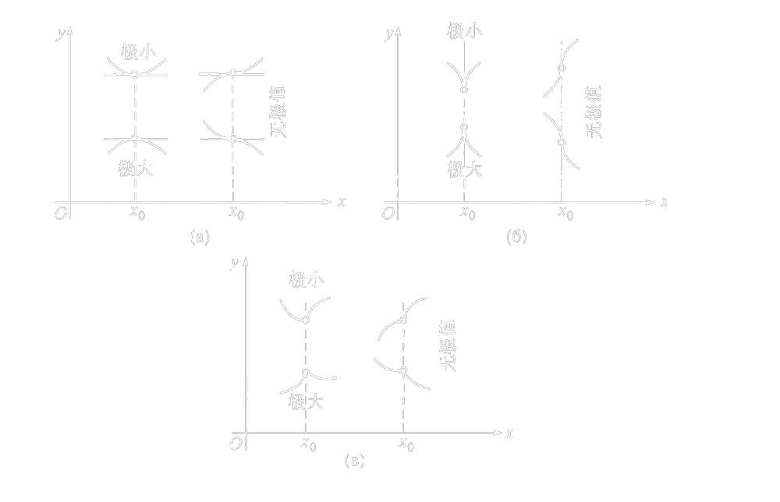

Slide 5
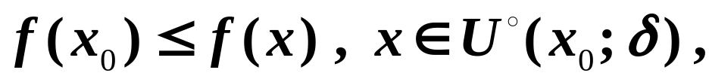
证:在这里仅给出 (i) 的证明.
于是

Slide 6



求极值的步骤:
(2)求稳定点和不可导点；
(3) 列表检查 在稳定点和不可导点左右的正负号，判定极值点；

Slide 7
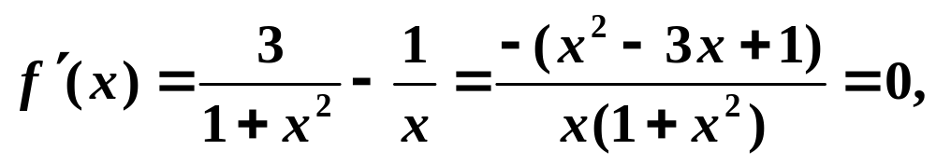
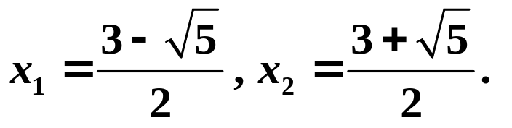
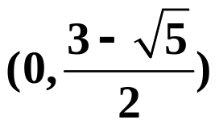
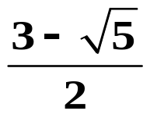
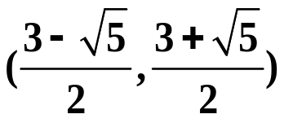
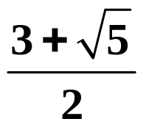
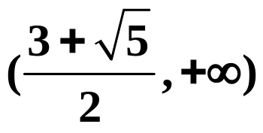














例1
解 由
求得稳定点
所以

Slide 8
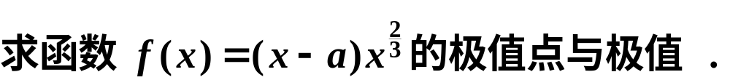
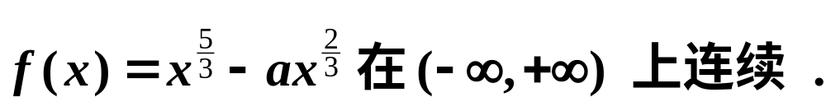

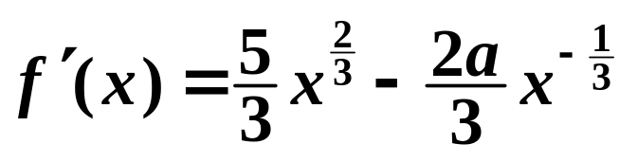
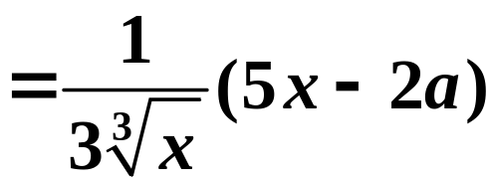
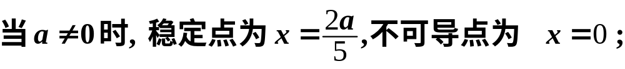

例2
解
稳定点为 x = 0 ，没有不可导点.

Slide 9
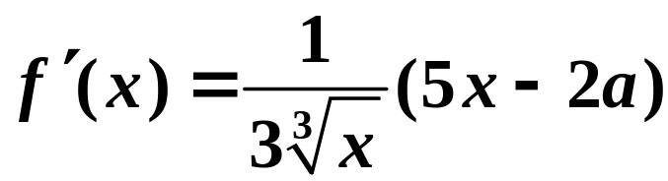

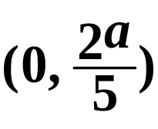

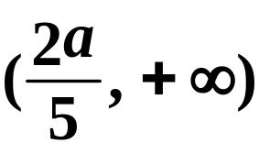





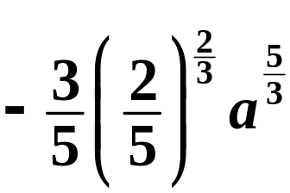

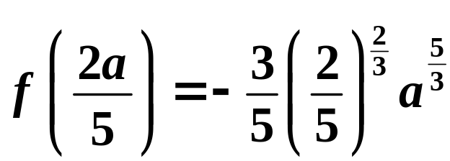
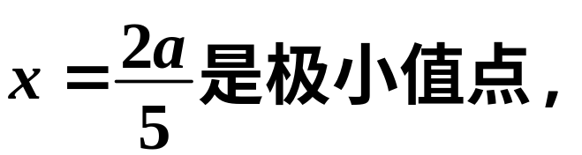
列表如下：
不存在
增
减
增
即
是极小值.

Slide 10

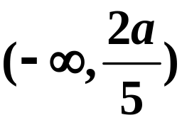

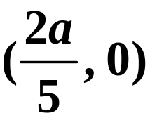

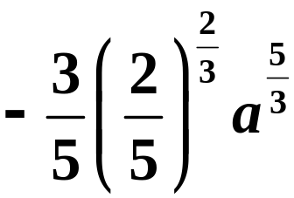
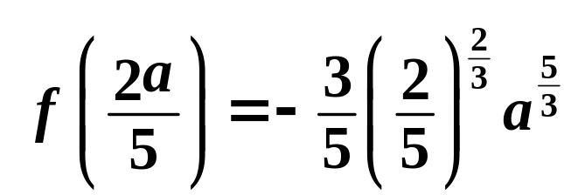
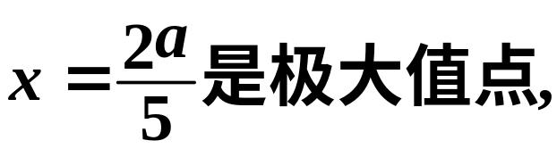
不存在
增
减
极小值
增
即

Slide 11


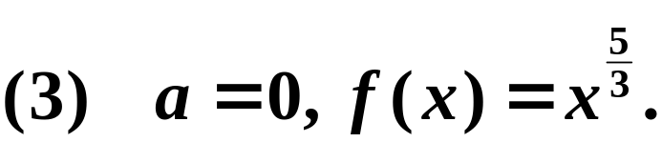
1
1
-1
1
-1
-1
O
1
-2
-1
(1)
(2)
请大家讨论.

Slide 12


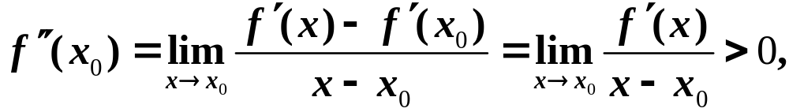
定理 6.12 (极值的第二充分条件) 设 f (x) 在点 x₀
证 同样我们仅证(i). 因为

Slide 13
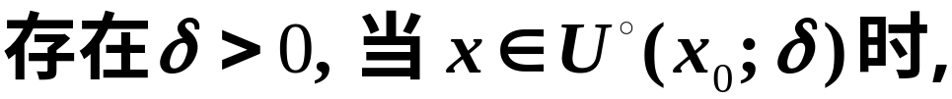
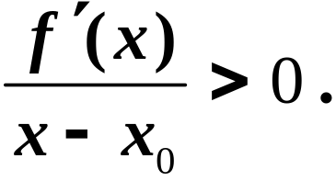




所以由保号性，
由极值判别的第一充分条件得知: x₀ 是极小值点 .
注 建议大家与教材上的证明方法相比较, 这里的
证明方法更具一般性.

Slide 14
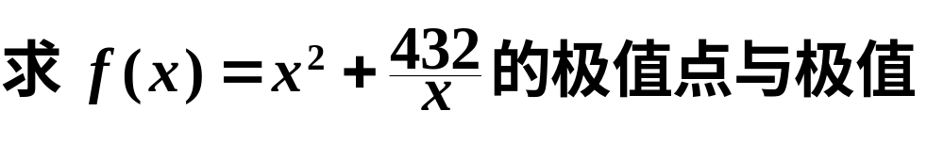

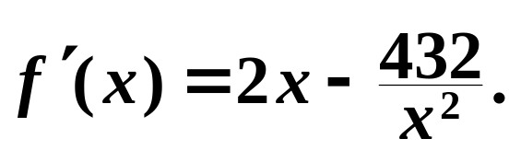
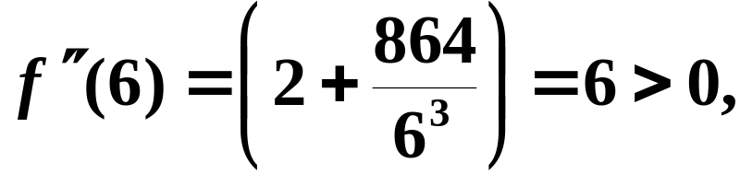
例 3
.
解
由定理6.12, x = 6是极小值点, f(6)=108是极小值.
试问这里为什么不考虑不可导点 x = 0?

Slide 15

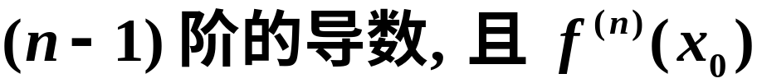
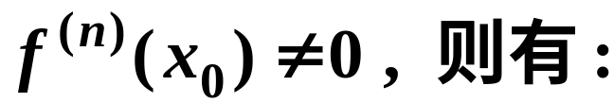
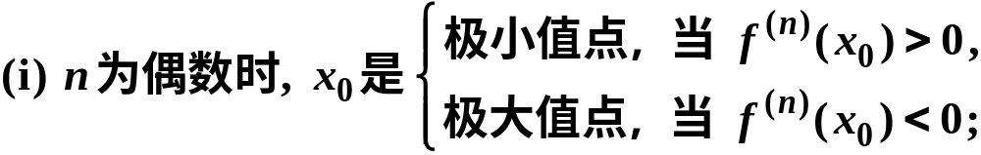
对于 的情形, 可借助于更高
阶的导数来判别.
定理 6.13 ( 极值的第三充分条件 ) 设 f 在点 x₀ 的
某邻域内存在直到

Slide 16

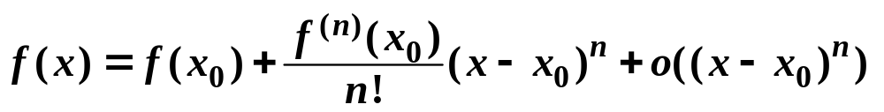
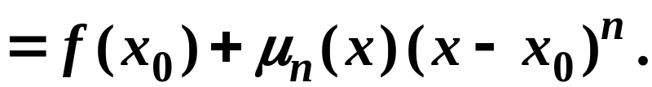
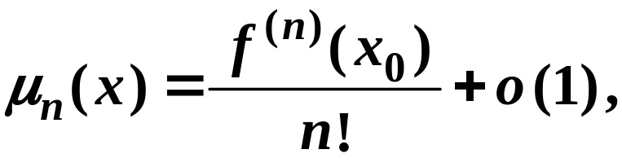

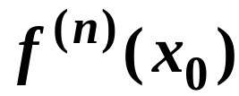
(ii) n 为奇数时, 不是极值点 .
证 由泰勒公式, 有
其中 它在某邻域
内恒与 同号.

Slide 17
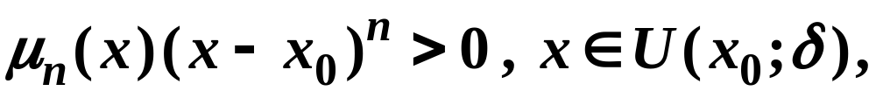



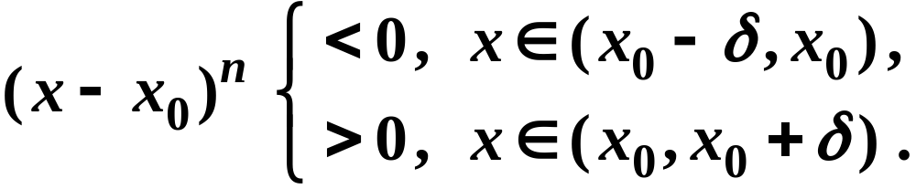
这就说明
了 不是极值点.

Slide 18

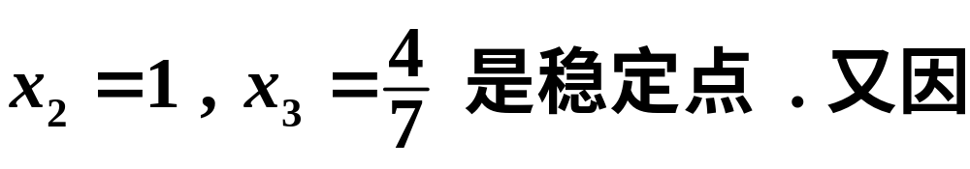
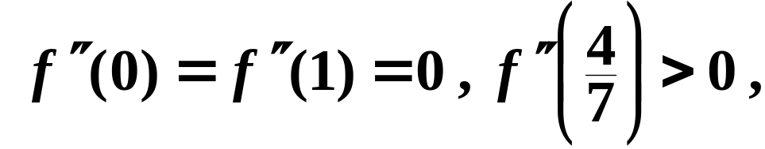
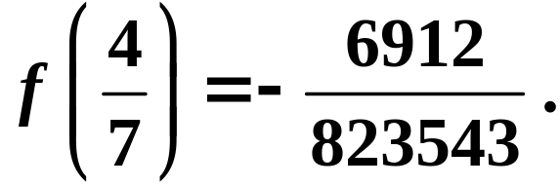
例 4
解
所以由第二判别法,
求得极小值为

Slide 19




而对于稳定点 却无法知道结果, 我们尝试
用第三充分条件来进行判别. 由于
因此 x = 1 不是极值点( n = 3 是奇数 ).
又因
( n = 4是偶数 ).

Slide 20
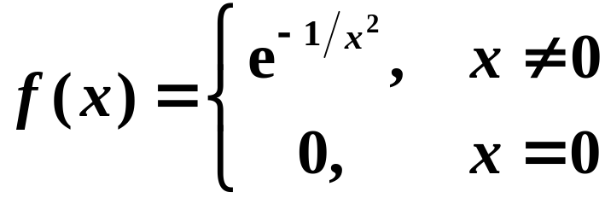



注 第三充分条件并不是万能的. 例如 x = 0 是
所以无法用定理 6.13 来判别.

Slide 21
二、最大值与最小值
由连续函数的性质, 若 f (x) 在 [a, b] 上连续,
那么一定有最大、最小值, 这对求函数的最大(小)
值提供了强有力的保证.
因为极大(小)值是局部的最大(小)值, 故若函数在
区间内部(不是端点)取得最大(小)值, 那么这个值
一定是极大(小)值.
这也就告诉我们: 最大(小)值只可能在极值点
和区间端点之中取得.

Slide 22


下面具体介绍求函数最大(小)值的方法.
(3) 设(1)和(2)的点为 由前面的分析,
可知 f(x) 在 [a, b]上有:

Slide 23
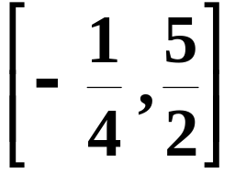
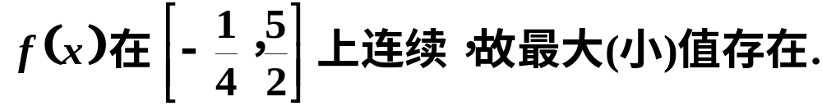
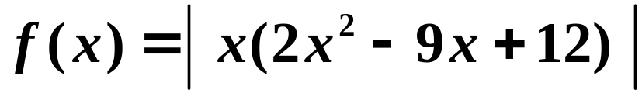
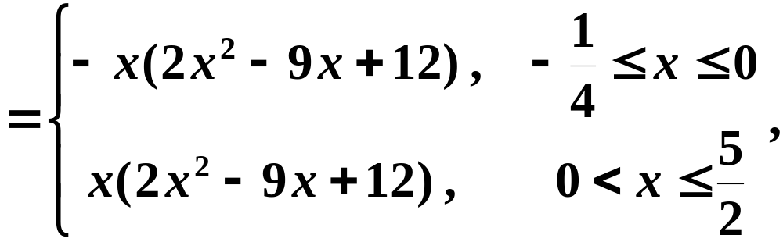
例 5
在区间
上的最大、最小值.
解

Slide 24



所以
在 x = 0 连续，由导数极限定理推知
故在 x = 0 不可导.

Slide 25



这样就得到不可导点为 0, 稳定点为 1, 2. 又因
所以

Slide 26



例 6 如图所示, 剪去正方形
四角同样大小的小正方形后
制成一个无盖的盒子, 问剪
去的小正方形的边长为何值
时, 盒子的容积最大.
解 设正方形的边长为 a, 每一个小正方形的边长
为 x，则盒子的容积为

Slide 27






因为
见书P150-5（链接）
仅有唯一的极大值, 则该极大值一定是最大值.
问题的解为:在四个角上截取边长为 的小正方形
后，得到最大容积为 的无盖盒子.

Slide 28













例7 证明x>0时，
证
不易判明符号
而且是一个最大值点.

Slide 29










三、函数最值在经济中的应用
1.平均成本最小
例8 某工厂生产产量为 x (件)时, 生产成本函数(元)为
求该厂生产多少件产品时, 平均成本达到最小? 并求出其最小平均成本和相应的边际成本.
使平均成本最低时的产量
故此时，边际成本等于平均成本！

Slide 30





一般地，
即，平均成本达到最小的必要条件是：
边际成本等于平均成本！

Slide 31




2.最大利润
设总成本函数为C(x), 总收益函数为R(x), 其中x为产量, 则在假设产量和销量一致的情况下, 总利润函数为
L(x) = R(x) – C(x)
假设产量为 时, 利润达到最大, 则由极值的必要条件和极值的第二充分条件, L(x)必定满足:
可见, 当产量水平 使得边际收益等于边际成本时, 可能获得最大利润.

Slide 32



















例9. 设某工厂生产某产品 x 千件的成本是
售出该产品 x 千件的收入是
问是否
存在一个取得最大利润的生产水平? 如果存在, 找出它来.
解: 售出 x 千件产品的利润为
故在 x₂ = 3.414千件处达到最大利润,
而在 x₁= 0.586千件处发生局部最大亏损.

Slide 33

The graph of a typical cost function starts concave down and later turns concave up. It crosses the revenue curve at the break-even point B. To the left of B, the company operates at a loss. To the right, the company operates at a profit, with the maximum profit occurring where c´(x) = r´(x). Farther to the right, cost exceeds revenue (perhaps because of a combination of rising labor and material costs and market saturation) and production levels become unprofitable again.

Slide 34


3. 经济批量问题

Slide 35






解
（N为批数）

Slide 36




Slide 37






4. 最大税收问题：
可见最大税收问题仍为一元函数的最值问题.

Slide 38


解：
∴
收入函数
R
(
x
)
=
xP
=
x
(
20
−
4
x
)
∴
总成本
C
(
x
)
=
2
x

Slide 39










Slide 40









Slide 41








Slide 42


5. 其他方面的应用：
解

Slide 43





令
R
′
=
0
,
则
x
=
6
.
5

Slide 44

解
依题意可知：酒的酿造成本已经结转，又假设
不需支出存储费，所以使利润最大与使销售
收入V最大是一样的.

Slide 45






Slide 46





Slide 47



解：

Slide 48





Slide 49

练 习 题

Slide 50


Slide 51


Slide 52


Slide 53


Slide 54


Slide 55


Slide 56


Slide 57



Slide 58

练习题答案

Slide 59




Slide 60

复习思考题
1. 若 f (x) 在 x₀ 取极大值，是否可断定在 x₀ 充分
小邻域内, f (x) 在 x₀ 的左侧递增，右侧递减？试
考察例子:
2. 若 f(x) 在区间 I 上连续，且仅有惟一的极值点
x_{0 。}试问当 f(x₀) 为极大(小) 值时，为什么 f(x₀)
必为 I 上的最大(小)值？

Slide 61





证明：（反证法）

Slide 62
作业
P150 1.(1) (3) ，2 ，4， 7.
P151 11.

